Slide 1
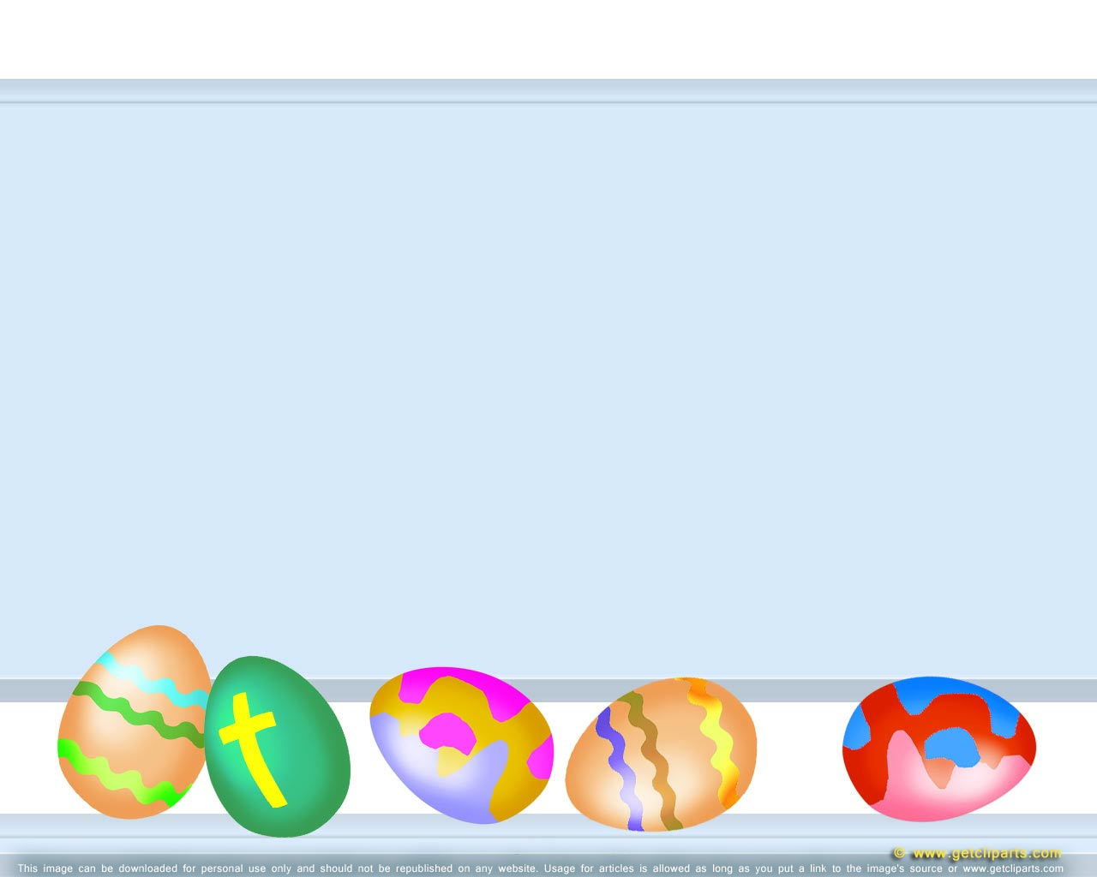

`
UBND PHƯỜNG PHÚC LỢI
TRƯỜNG MẦM NON BAN MAI XANH
LĨNH VƯC: PHÁT TRIỂN NGÔN NGỮ
ĐỀ TÀI: NBTN: CON ONG - CON BƯỚM
LỨA TUỔI: 24-36 THÁNG TUỔI

Slide 2

Ổn định tổ chức:
Cô và trẻ cùng hát bài :
“ Ong và bướm”.
Cô dẫn dắt vào bài

Slide 3
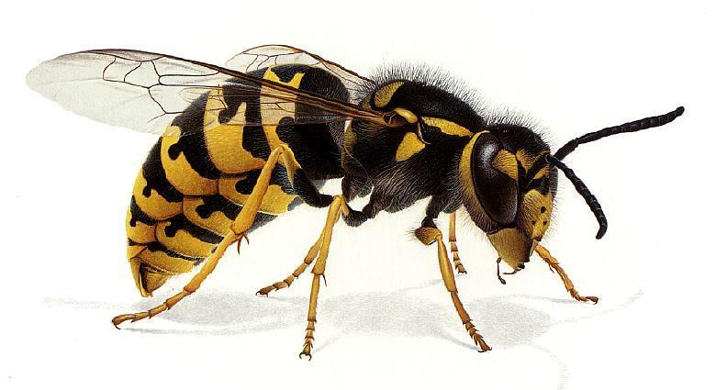
* Quan sát con ong
Đầu ong
Cánh ong
Chân ong

Slide 4
Cô khái quát:
Con Ong rất chăm chỉ hút mật làm mật ngọt cho chúng mình, nhưng các con tuyệt đối không được nghịch tổ ong vì ong sẽ đốt rất đau.

Slide 5
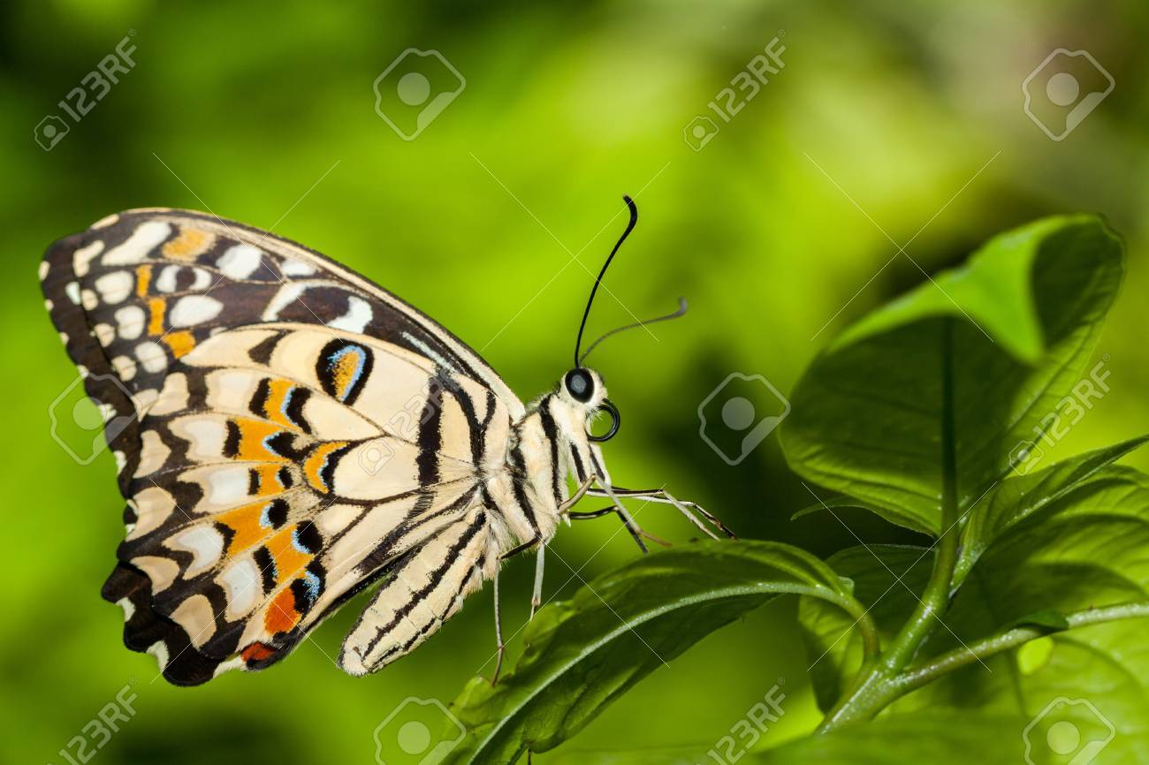
* Quan sát con bướm
Cánh bướm
Đầu bướm
Chân bướm

Slide 6
Cô khái quát:
Con bướm có nhiều màu sắc sặc sỡ, có cánh để bay và thường đậu trên những bông hoa.

Slide 7
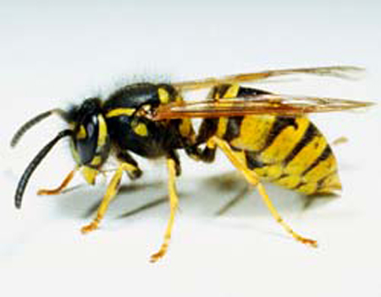

So sánh con ong và con bướm
Giống nhau: Đều có cánh, biết bay và thích đậu bên hoa.
Khác nhau: cánh ong nhỏ và trong suốt.
Cánh bướm to, nhiều màu sặc sỡ

Slide 8
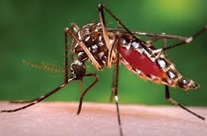
Mở rộng một số loại côn trùng khác:
Con Muỗi

Slide 9
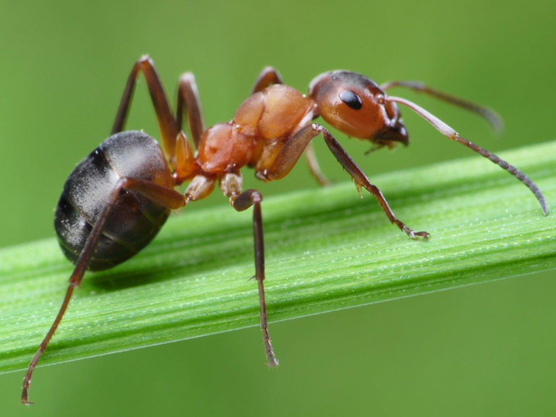
Con kiến

Slide 10
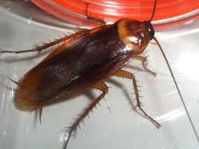
Con gián

Slide 11
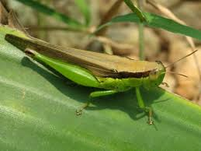
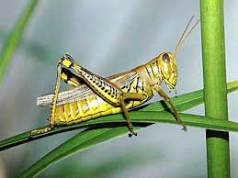
Con châu chấu

Slide 12
Trò chơi: Con gì biến mất
Cách chơi: Trên màn hình cô có con ong, con bướm . Khi cô nói trời tối cả lớp cùng đi ngủ, khi cô nói trời sang thì cả lớp mở mắt và xem con gì biến mất
Luật chơi: Nếu bạn nào trả lời đúng cho một tràng vỗ tay.

Slide 14

TC : Ai nhanh hơn

Slide 15
CHÚC CÁC CON LUÔN CHĂM NGOAN VÀ HỌC GIỎI

